Slide 1
Sektor NUB a wielkopolski rynek pracy

Slide 2
Sytuacja na wielkopolskim rynku pracy w 2022 r.
Informacje statystyczne

Slide 3
Bezrobocie rejestrowane w Wielkopolsce
W końcu grudnia 2022 r. liczba bezrobotnych w Wielkopolsce wyniosła 46 289 osób i jest to o 7,1 % mniej niż w końcu grudnia 2021 roku.
W kraju liczba bezrobotnych w końcu grudnia 2022 r. wyniosła 812,3 tys. osób, natomiast wskaźnik stopy bezrobocia osiągnął poziom 5,2 %.

Slide 4
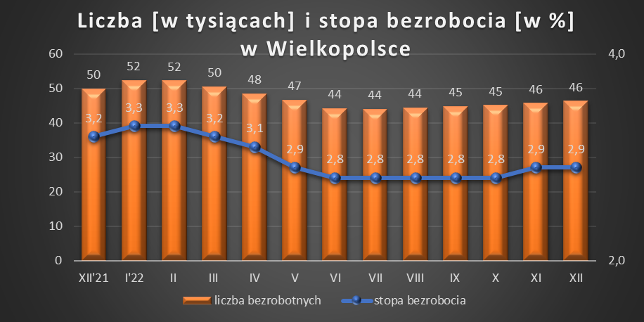
Bezrobocie rejestrowane w Wielkopolsce
W Wielkopolsce nadal stopa bezrobocia była najniższa w odniesieniu do pozostałych województw (2,9 %), w trzech województwach, tj. lubelskim, podkarpackim i warmińsko-mazurskim, wskaźnik przekroczył 8 %.

Slide 5
Struktura bezrobotnych

Slide 6
Oferty pracy w PUP w 2022 r.
W 2022 r. liczba ofert pracy skierowanych do wielkopolskich urzędów pracy spadła r/r o 24,3 % i wyniosła 80 911 (w tym 22 510 to oferty subsydiowane).
Najwięcej ofert wpłynęło w tym okresie do PUP w Poznaniu (24 706), Ostrowie Wielkopolskim (4 015), Krotoszynie (3 855) i Szamotułach (3592).

Slide 7
Pracownik NUB poszukiwany

Slide 8
Zatrudnienie w centrach usług biznesowych w Poznaniu
21,9 tys. pracowników - I kw. 2022 r.
Skumulowany wzrost zatrudnienia w latach 2017-2022 w sektorze usług nowoczesnych w Poznaniu wyniósł 10,5%, co oznacza stworzenie ok. 9 tys. nowych miejsc pracy.
Źródło: Sektor nowoczesnych usług biznesowych w Polsce w 2022 roku, ABSL

Slide 9
Barometr zawodów 2023 dla powiatu poznańskiego i m. Poznań
Duży deficyt poszukujących pracy
administratorzy stron internetowych
projektanci i administratorzy baz danych, programiści
Deficyt poszukujących pracy
Analitycy, testerzy i operatorzy systemów teleinformatycznych
Pracownicy ds. rachunkowości i księgowości
Specjaliści ds. projektowania, wdrażania i doskonalenia produktów i usług cyfrowych

Slide 10
Problemy kadrowe sektora
Brak wykwalifikowanych specjalistów
Oczekiwania finansowe kandydatów
Rotacja pracowników
Preferowane przez kandydatów formy zatrudnienia
Wzrost niepewności i ryzyka inwestycyjnego spowodowanego wojną
Źródła: Potencjał inwestycyjny sektora IT w Poznaniu,
Sektor nowoczesnych usług biznesowych w Polsce w 2022 roku, ABSL

Slide 11
Kanały rekrutacji
PSZ nie są wykorzystywane przez sektor do rekrutacji pracowników.
Zawody z sektora usług nowoczesnych poszukiwane są głównie poprzez:
Internet,
program poleceń pracowników,
agencje zatrudnienia,
media społecznościowe,
współpraca z uczelniami wyższymi.

Slide 12
Oferta PSZ dla pracodawców
Krajowy Fundusz Szkoleniowy
Pośrednictwo pracy polskie w PUP
Międzynarodowe pośrednictwo pracy EURES
Doradztwo zawodowe i projektowanie kariery
Szkolenia dla osób bezrobotnych w ramach PUP

Slide 13
Edukacja i rynek pracy
Wzajemna korelacja

Slide 14
Doradztwo zawodowe Program „Na starcie do kariery”
W 2022 r. pracownicy WUP przeprowadzili warsztaty online w ramach programu „Na starcie do kariery”, których celem było przekazanie szkolnym doradcom wiedzy o współczesnym rynku pracy i wsparcie ich w rozwijaniu umiejętności włączania tematyki rynku pracy do spotkań doradczych z młodzieżą. Tematyka webinariów: „Jak koronawirus odmienił rynek pracy – jak i gdzie szukać rzetelnej informacji zawodowej”, „Dlaczego kompetencje społeczne i aktywna postawa są dziś tak ważne”, „Rekrutacja online i budowanie wizerunku w Internecie”.
Nauczyciele mieli okazję porozmawiać z pracownikami WUP, między innymi, o tym jak wygląda współczesny rynek pracy, jakie oczekiwania stawiają pracodawcy młodym kandydatom i jak przebiega proces rekrutacji, zwłaszcza w formule online.

Slide 15
Raport „Absolwenci 2020/2021”
Wojewódzki Urząd Pracy w Poznaniu opracował raport „Absolwenci rocznik 2020/2021”, stanowiący analizę sytuacji absolwentów wielkopolskich szkół ponadpodstawowych oraz uczelni wyższych, rocznika 2020/2021, po zakończeniu przez nich nauki, na etapie podejmowania zatrudnienia.

Slide 16
Raport „Absolwenci 2020/2021”
Rok szkolny 2020/2021 w województwie wielkopolskim w szkołach ponadpodstawowych ukończyło 37 045 absolwentów, w tym 19 572 kobiety. W badanym okresie najliczniejszą grupę 15 947 osób stanowili absolwenci liceów ogólnokształcących oraz techników z liczbą 11 065 absolwentów.
Wśród kierunków kształcenia najliczniej, bo aż powyżej tysiąca absolwentów rocznika 2020/2021, wybrało kierunki: technik informatyk, technik logistyk oraz technik ekonomista.

Slide 17
Raport „Absolwenci 2020/2021”
W województwie wielkopolskim w roku akademickim 2020/2021 uczelnie wyższe w ramach studiów stacjonarnych i niestacjonarnych ukończyło 28 776 absolwentów, w tym 18 396 kobiet. W porównaniu do roku akademickiego 2019/2020, nastąpił spadek absolwentów o 2,4%.
Najwięcej osób kształciło się na kierunkach: pedagogika – 2 030 osób, zarządzanie – 1 987 osób, informatyka – 1 293 osoby oraz logistyka – 1 163 osoby.

Slide 18
Samorząd Województwa wspiera rynek pracy
Wielkopolska Wschodnia

Slide 19
Terytorialny Plan Sprawiedliwej Transformacji Wielkopolski Wschodniej
Plan jest spójny z Regionalną Strategią Innowacji dla Wielkopolski 2030 mającą na celu podniesienie innowacyjności i konkurencyjności regionu (zidentyfikowano ok. 20 zawodów deficytowych, które występują we wszystkich powiatach subregionu – to przede wszystkim zawody zasilające branże transportowo-logistyczną, budowlaną i produkcyjną).

Slide 20
Terytorialny Plan Sprawiedliwej Transformacji Wielkopolski Wschodniej
Podstawą dla rozwoju Wielkopolski będzie w szczególności potencjał nowych rynków powstały w oparciu o:
„Odnawialne Źródła Energii i nowoczesne technologie energetyczne”, w tym wodorowe,
turystykę,
rozwój logistyki,
biogospodarkę,
i produkcję zdrowej żywności.

Slide 21
Dziękuję za uwagę

